Slide 1
다음 분기에 어떤 게임을 설계해야 할까?
AI팀 16기 윤수창

Slide 2
목 차
- 서론 -
1. 지역에 따라서 선호하는 게임 장르
2. 게임의 트렌드는 어떻게 흘러왔는가?
3. 어떤 게임이 많이 팔렸을까?
- 결론 -

Slide 3
서론
목표
1980년부터 2020년까지 출고된 과거 게임들의 데이터를 바탕으로,
이 후 어떤 게임이 인기 있을지 장르/지역/특징 적으로 파악한다.
방법
주어진 데이터의 올바른 분석을 위해 전처리 한 뒤,
지역별/연도별로 게임의 트렌드를 분석한다.
*데이터의 전처리: 올바른 분석결과를 도출하기 위해, 주어진 데이터를 정제하는 과정
연도, 출고량 단위 표기 통일
주요 항목이 누락된 데이터들은 전체에서 차지하는 비율을 살펴본 후 제거

Slide 4
1. 지역에 따라서 선호하는 게임 장르
“지역에 따라서 선호하는 게임 장르에 차이가 있을까?”
가설 설정
H0 (귀무가설) : 지역에 따라 장르 선호도는 비슷하다.
H1 (대립가설) : 지역에 따라 장르 선호도가 다르다.
검증
지역별 출고량을 시각화하여 살펴보고, 가설을 검증한다
가설 검증 시 P value 값의 크기를 통해 귀무가설의 기각 여부를 결정할 수 있다.
*P value 란?
-> 귀무가설이 옳다고 가정했을 때 데이터에서 얻은 통계량이 실제로 귀무가설을 따를 확률
-> 즉, 지역에 따라 장르 선호도가 비슷할 확률
-> 이 값이 5%(0.05)보다 작다면, 95%의 신뢰수준으로 귀무가설을 기각할 수 있다.

Slide 5
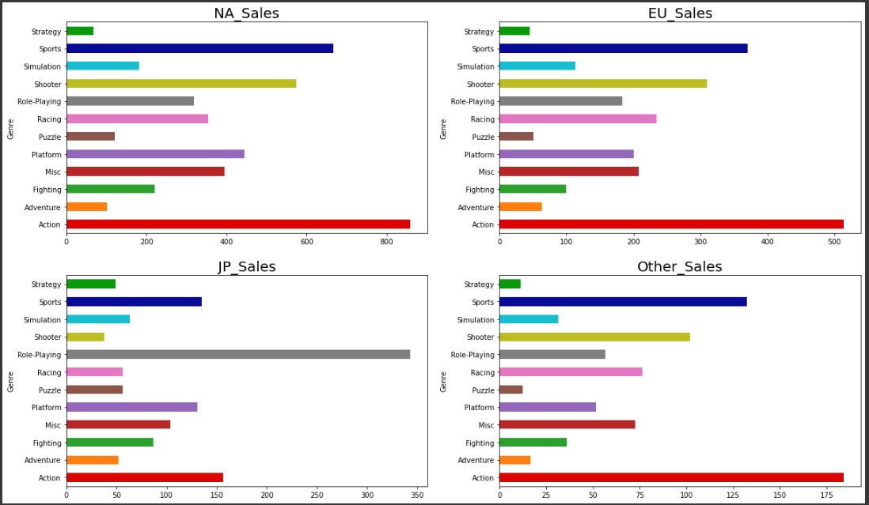
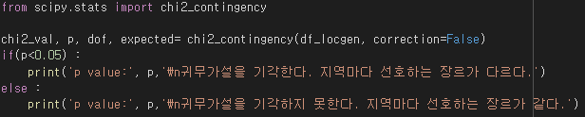
1-1. 지역별 장르 출고 수 시각화, 가설 검증
1. 지역에 따라서 선호하는 게임 장르
NA, EU, 기타 시장에서의 장르 선호도가 비슷하나,
일본 시장에서는 확연히 다른 선호도를 보여준다.
이것은 귀무가설을 기각할 수 있다는 근거가 될 수 있고, 가설 검정을 시도한다.
카이제곱 검정 활용 시, P value < 0.05
귀무 가설 기각, 대립 가설을 채택한다.
즉, 지역마다 선호하는 장르가 다르다.

Slide 6
2. 연도별 게임 트렌드 변화
“연도별 게임의 트렌드가 있을까?”
분석 목적
연도별 어떤 장르의 게임들이 많이 출고되었는지 살펴보면, 앞으로의 트렌드를 알 수 있다.
방법
현재까지 많이 출고된 게임들이 앞으로도 많이 출고될 확률이 높고,
이를 시각화하여 살펴보고 이해한다.
그래픽카드의 변천사와 함께 이해한다.

Slide 7
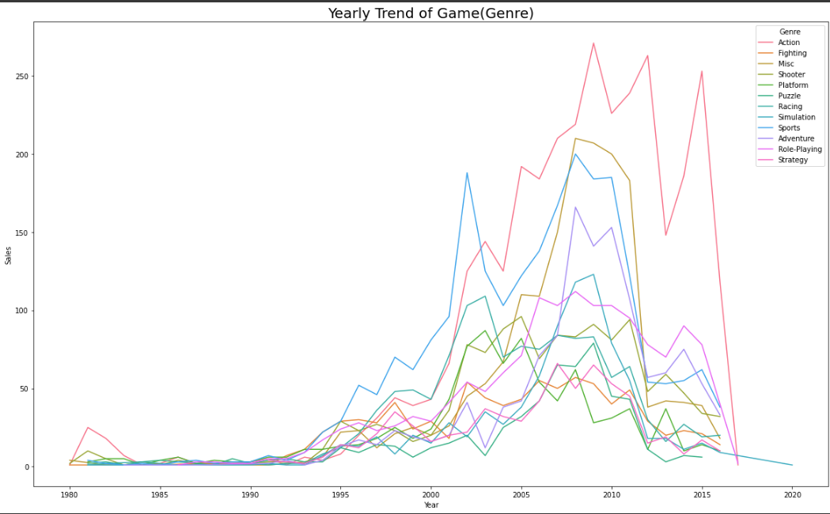
2-1. 연도별 장르의 출고량 변화 (w. 그래픽카드)
2. 연도별 게임 트렌드 변화
*참고: 그래픽카드의 변천사
1995년, Windows 95 의 DirectX 도입으로 본격적인 3D가속 시대 도래
2000년대 이후,
NVIDIA의 GeForce, ATI의 Radeon 2파전
이와 같이,
그래픽카드의 눈부신 발전으로 현재는
모든 3D 게임이 실사에 근접한 현장감을 제공하고 있고, 게임 시장이 급성장
현실감이 중요한 장르(Action, Sports)의 인기가 큰 폭으로 성장했다고 볼 수 있다.

Slide 8
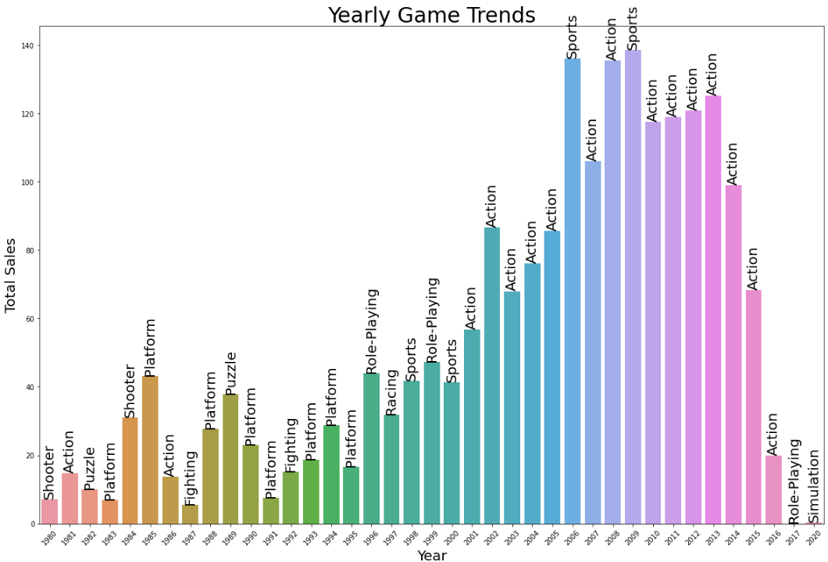
2-2. 연도별 가장 많이 출고된 장르 표시
2. 연도별 게임 트렌드 변화
앞서와 마찬가지로,
2000년대 이후 액션 장르의 강세
*2006년, 2009년에 Sports 장르가 1위
-> 06년, 10년 월드컵의 영향
(특이 Case)
따라서,
현재의 게임 트렌드는 액션 장르라고 볼 수 있다.

Slide 9
3. 어떤 게임이 많이 팔렸을까?
분석 목적
상위 출고량을 기록한 게임들을 살펴보고,
1) 어떤 게임이 실제로 가장 많이 출고되었는지,
2) 해당 게임의 플랫폼별, 지역별 출고량은 어떠한지
의 과정을 진행,
어떤 게임이 실제로 어떤 플랫폼을 통해 어디서 많이 팔렸는지 확인

Slide 10
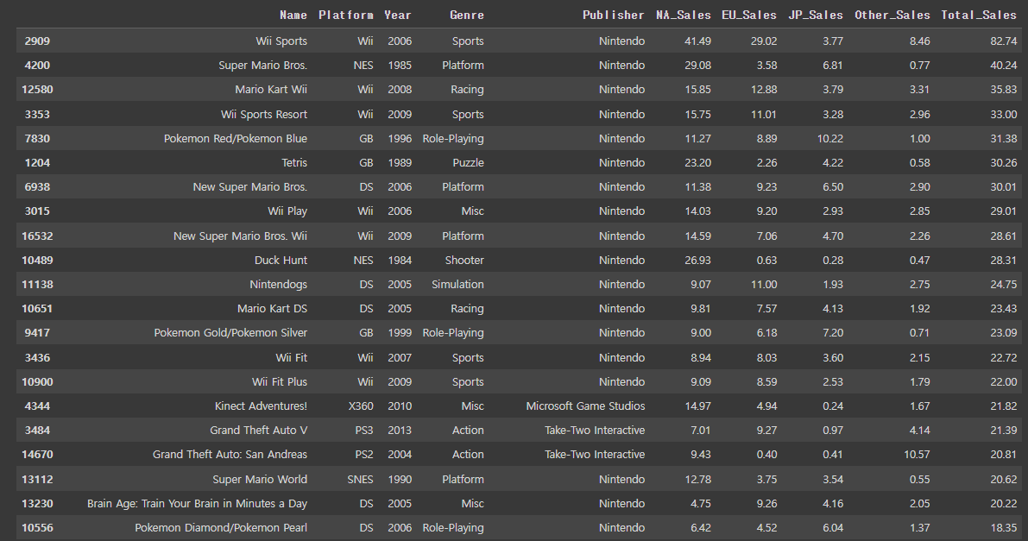
3. 어떤 게임이 많이 팔렸을까?
3-1. 상위 출고량을 기록한 게임들
글로벌 Total Sales 순위
2006년 출시된
Nintendo 사의 'Wii Sports' (Sports)
82.74M 의 출고량으로 압도적 1위
-> 동일한 IP를 가진 게임들이 시리즈물로 출시되어서, 개별로 표시되는 순위권에 흩어져있는 경우가 많이 보인다.
‘여러 시리즈물로 출시된 게임’에 주목해볼 필요성이 있지 않을까?

Slide 11
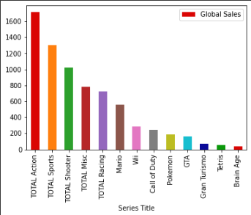
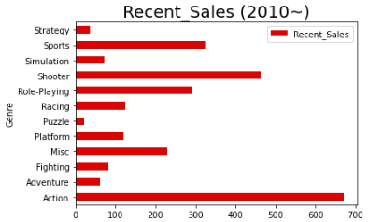
3. 어떤 게임이 많이 팔렸을까?
3-2. 동일 시리즈물 합계 출고량 비교
*IP별 게임들의 출고량 및 각 장르별 전체 출고량 시각화
Mario가 Wii, Call of Duty, GTA 등 다른 게임 시리즈들보다 많은 출고량을 기록하고 있다. *스테디 셀러이기 때문!
But, ‘다음 분기’의 게임 설계를 위해서는 2010년 이후 출고량이 가장 많은 장르의 게임을 분석하는 것이 의미 있다.
따라서,
Action 장르의 게임 중
시리즈물 합계 출고량이
가장 높은 게임,
GTA를 분석해보자.

Slide 12
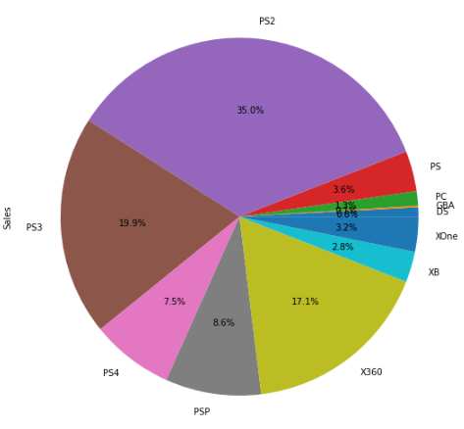
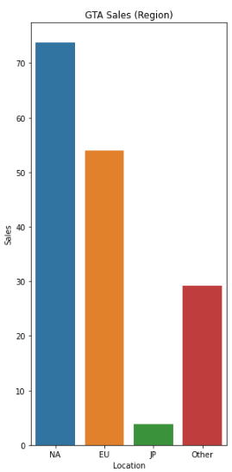
3. 어떤 게임이 많이 팔렸을까?
3-3. GTA 의 플랫폼별, 지역별 출고량
*GTA의 플랫폼별 출고량, 지역별 출고량 시각화
총 11개의 플랫폼에서 출고
PS2 – 35%, Grand Theft Auto: San Andreas
PS3 – 19.9%, Grand Theft Auto V
X360 – 17.1%, Grand Theft Auto IV
플레이스테이션, 엑스박스, PC 등 다양한 플랫폼에서 출고된 것을 살펴볼 수 있다.
*Mario와 GTA의 공통점?
- 개성있는 IP를 활용하여 후속작을 통해서 멀티 플랫폼으로 확장해나갈 수 있는 캐릭터
GTA는 북미 지역에서 가장 많은 출고량을 기록
(북미의 Action 장르 선호도와 이어진다)

Slide 13
결론
다음 분기에 설계해야 할 게임은?
꾸준히 인기를 유지해온 액션 장르의 게임을,
후속작을 기대할만한 캐릭터를 담아서,
북미시장을 타겟 하여 설계하는 것이 합리적이다.
일본을 고려하여 RPG적 요소까지 가미한 게임이 BEST !

